Slide 1
Planejamento de Projeto
Help Pets
Alunos: Carlos Vinicius Rocha Guedes, Gabriel Matheus Oliveira dos Santos, Guilherme Henrique Morais Caldeira, Larissa de Melo Brito, Vinícius Fernando dos Santos Moreira
Professora: Diomara
Análise e Desenvolvimento de Sistemas em colaboração com Administração

Slide 2
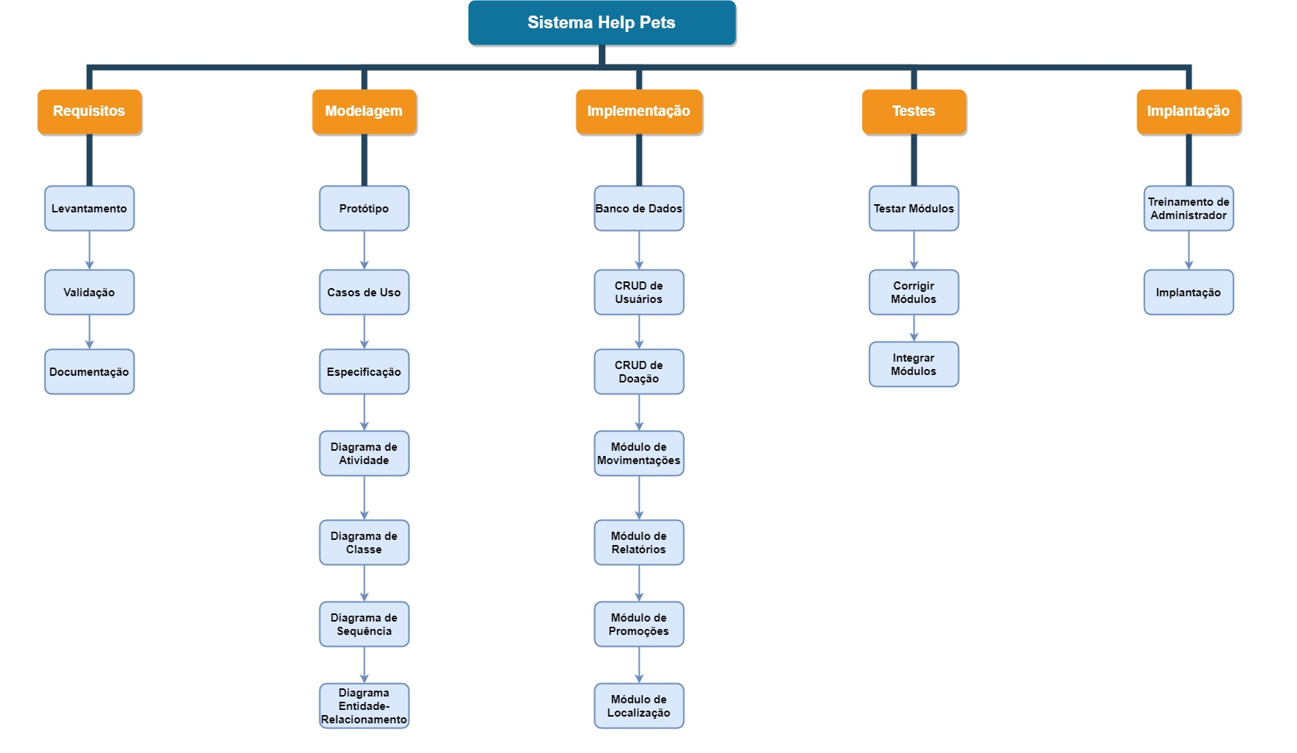
Estrutura Analítica do Projeto

Slide 3
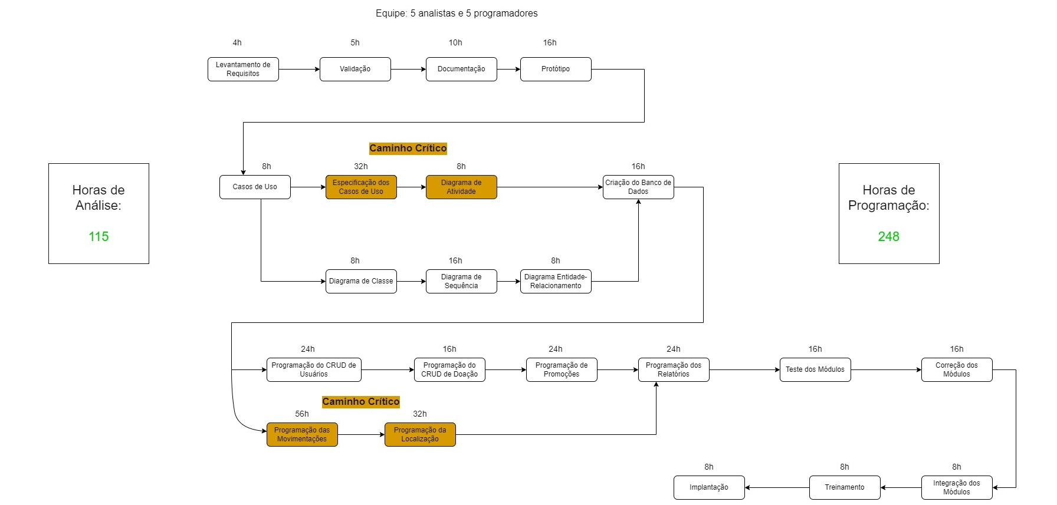
Sequenciamento das Atividades

Slide 4
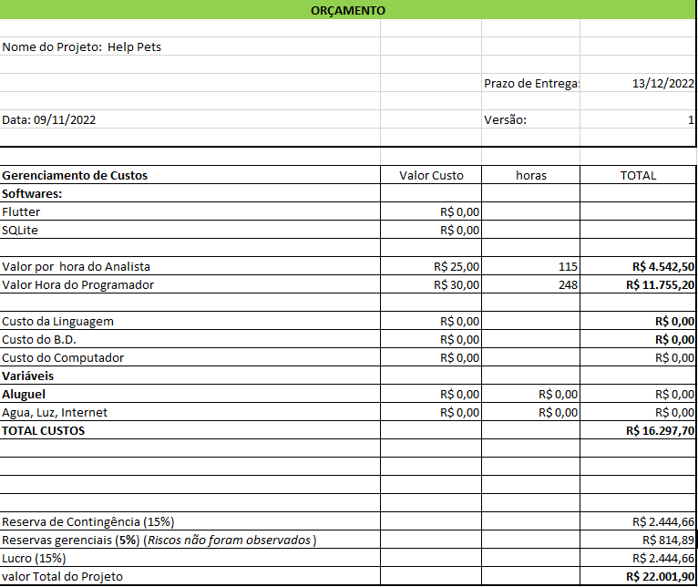
Orçamento

Slide 5
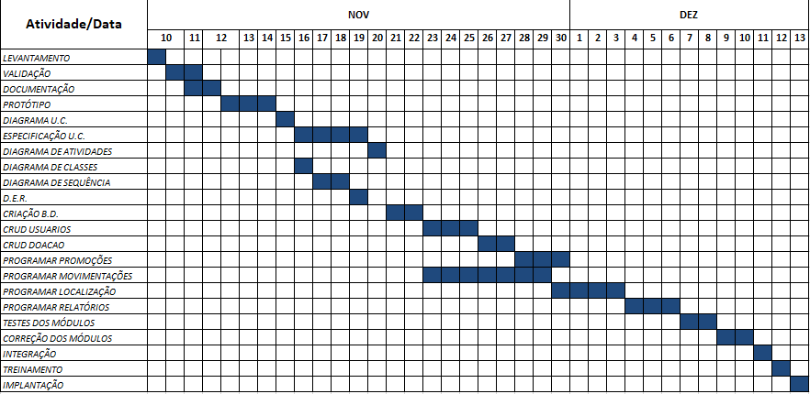
Cronograma

Slide 6
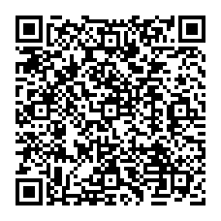
Protótipo
QR Code
Link Quant-UX

Slide 7
Obrigado!

